Slide 1
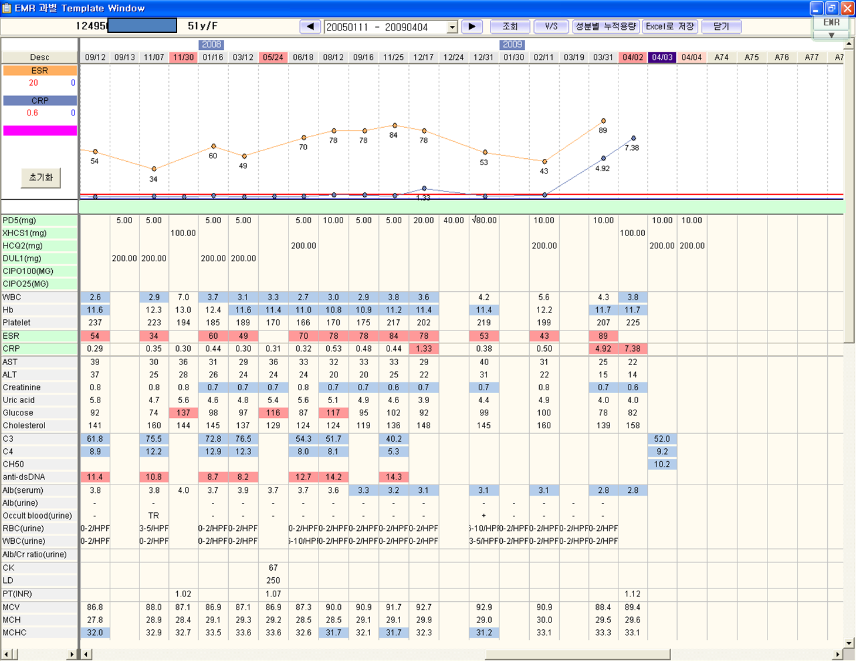
Notes:
AMC에서 사용중인 flowchart입니다. (좌->우)
각 항목을 선택하면 위에 그래프를 보여줍니다.
스크롤시 그래프와 투약은 틀고정되어 있어 lab만 스크롤됩니다.
lab들을 그룹화 해놓았고, 이들간에 line으로 구분해놓았고, 한 화면에 좀더 많은 정보가 들어와서 알아보기에 좋습니다.

Slide 2
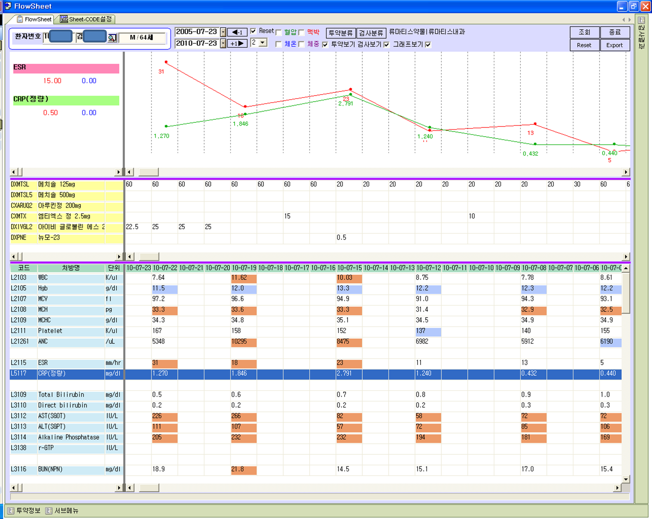
Notes:
울산대병원에서 사용중인 flowchart입니다.(우->좌)
AMC와 기능은 많이 비슷하나, vital 정보도 보여주고, 옵션이 많고(그래프와 투약력 보여주기 여부를 선택)
사용자 설정을 통해 항목추가/삭제/수정을 통해 사용자가 세팅을 자유롭게 조절할 수 있습니다.
또한 lab 이외의 각종 검사도 세팅할 수 있고, 결과도 확인할 수 있습니다. (예: chest X-ray)
lab 그룹간 line을 넣는 대신 간격을 띄웠는데, 이로인해 AMC에 비해 스크롤이 많이 필요하고, 확 들어오는 느낌도 좀 약합니다.
(line을 넣는 것이 공간활용 및 알아보기에 좀더 보기 좋을 것 같습니다.)
Lab 항목을 더블클릭하면 OCS나 EMR의 detail report로 연결되어 자세한 정보나 comment를 확인할 수 있습니다.
(초기 loading 속도 개선을 위해 마우스 올리면 정보를 보여주는 기능 대신 연결하는 방식을 채택)
조회기간을 미리 설정해둘 수 있습니다.

Slide 3
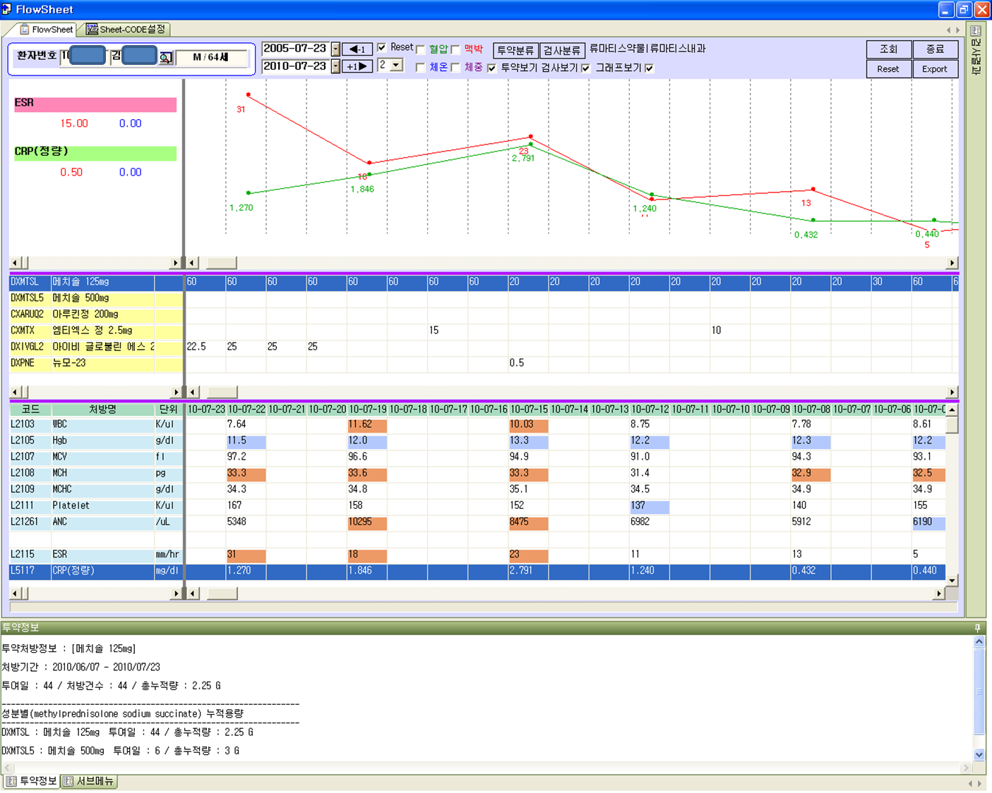
Notes:
특정 약물 선택시 구체적인 정보를 보여줍니다.
처방기간, 투여일수, ★누적용량(특히 Cytoxan의 경우에 유용)을 보여줍니다.

Slide 4
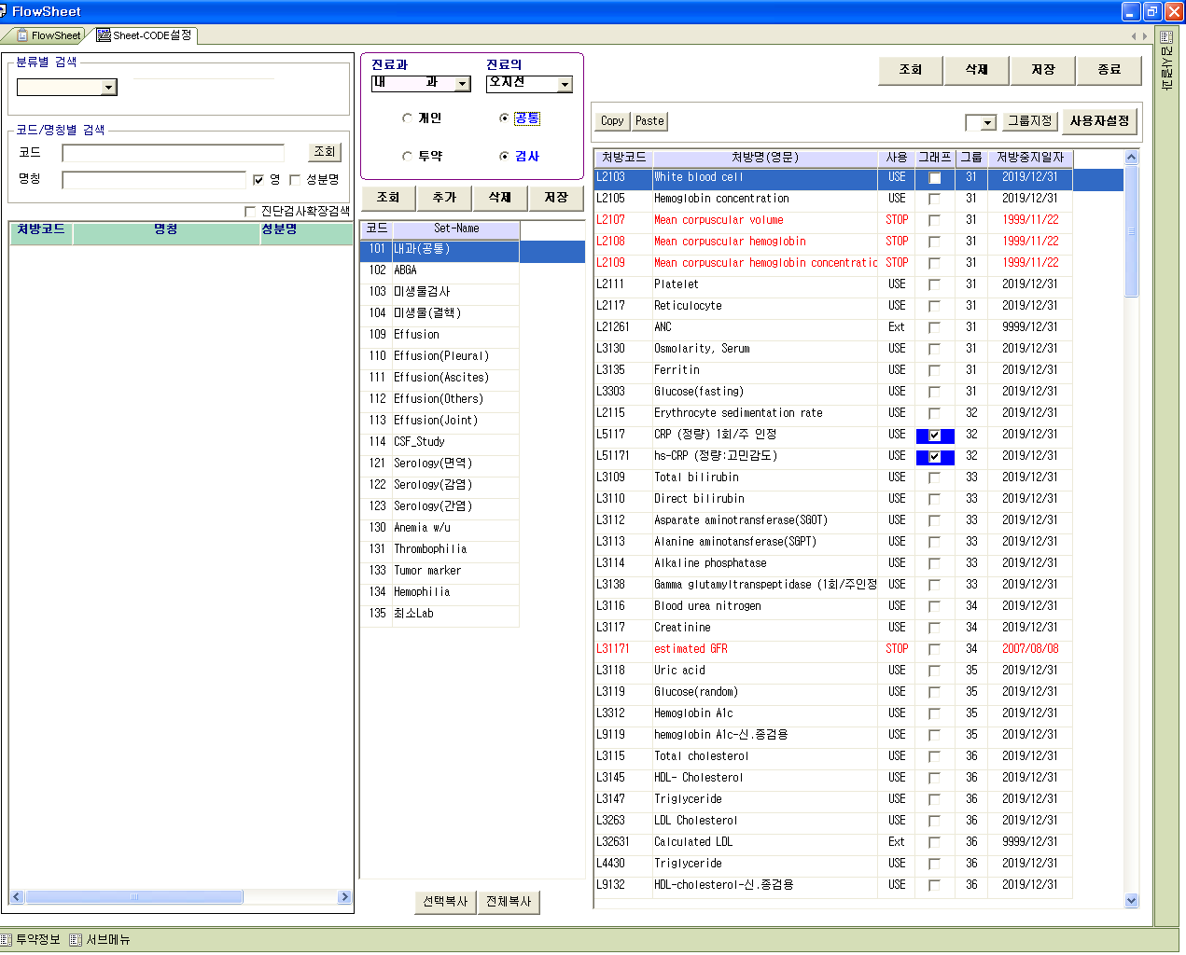
Notes:
Flow chart의 사용자 설정 화면입니다.
자유롭게 그룹을 추가하고 수정할 수 있습니다.
개인 설정과 공통 설정을 할 수 있고, 타인의 설정을 복사할 수 있습니다.
Lab이나 약물을 종류별로 묶어서 그룹으로 지정할 수 있어 그룹간 구분을 해서 보여주게 할 수 있습니다.
현재 사용하지 않는 약물이나 검사코드도 검색해서 지정할 수 있어 flow chart에서 과거력을 함께 볼 수 있습니다.
약물의 경우에 성분명으로 설정하면 좋지만, 기술적으로 복잡해지는 부분이 있어서 코드로 설정하도록 되어있고,
성분이 같아도 코드가 다르면 일일이 추가하여 주어야 하고, 새로운 약품이 들어올때마다 새로 추가해 주어야 합니다.

Slide 5
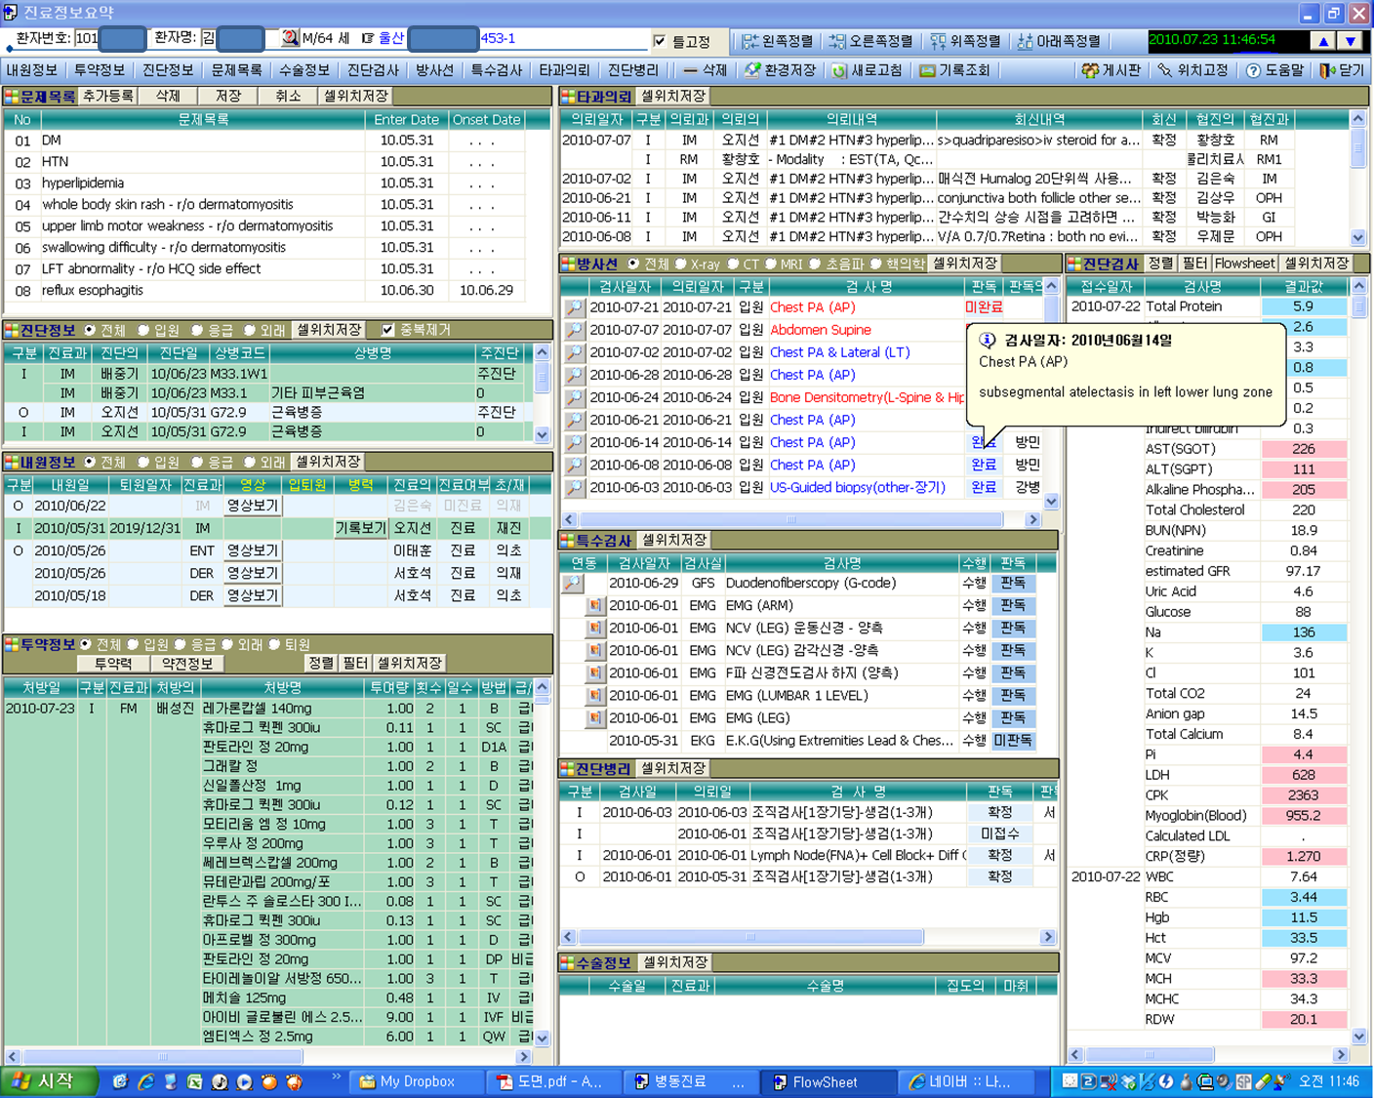
Notes:
외래 진료요약 정보 창입니다.
한 화면에 거의 모든 임상정보들이 다 들어가도록 하였고, EMR도 바로 확인할 수 있습니다.
예를 들어 수술명 옆에 수술 기록 버튼이 뜨고, 누르면 수술기록을 보여줍니다.
검사 결과/타과의뢰결과 등 마우스만 올리면 결과를 보여줍니다.
각 항목들의 크기와 배치를 자유롭게 조절하여 설정/저장할 수 있습니다.
AMC에서도 이미 사용중입니다.
문제목록을 바로바로 간단하게 편집할 수 있습니다.
약물 부작용 등도 추가예정입니다.

Slide 6
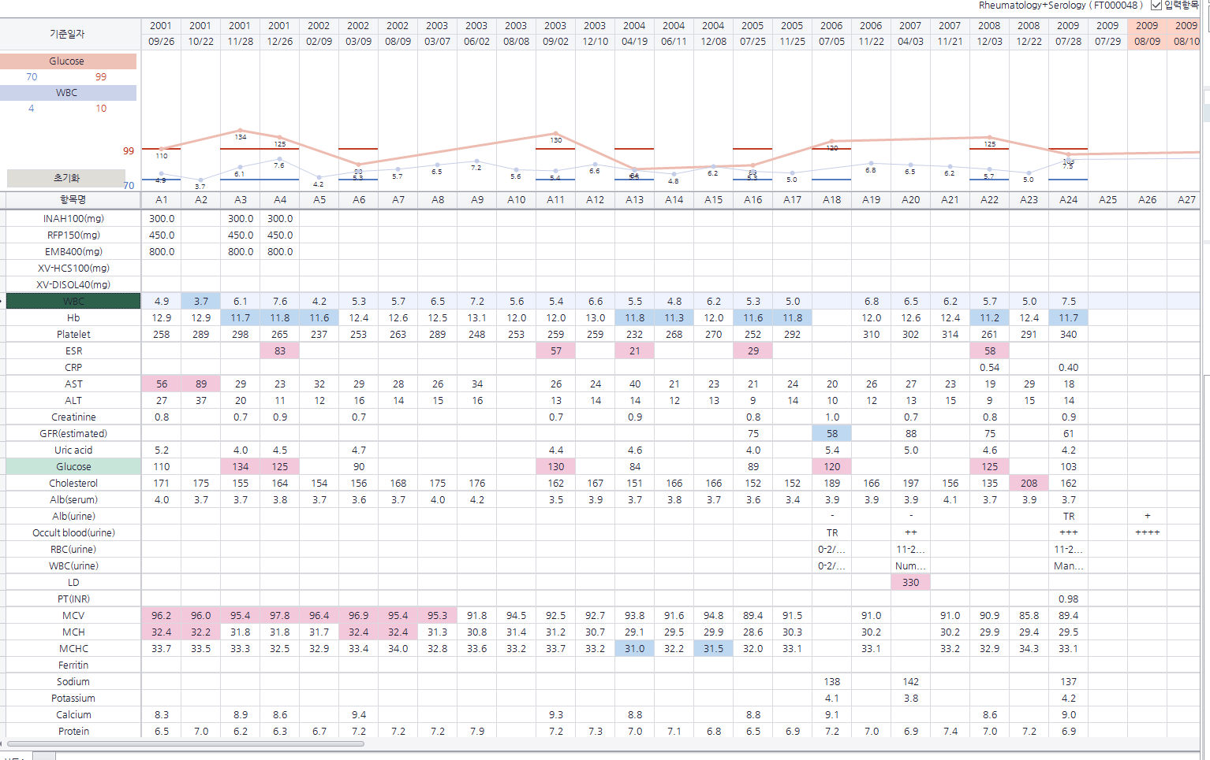
Div 테그 항목 표시
클릭시 항목 Active
Active 시 선 두께 변경
각 항목별 기준선
항목을 크릭하면 변경
각 항목에 대한 기준 선 (상,하) 값 처리
데이터 있는 경우만?
상하한 값 표시
좌측 항목 클릭시 – 선 두께, 상하한 변경
초기화 – 싹지움
그리드 선택 컬러 변경 – 선택시 추가 / 삭제
Cell 선택 시 해당 컬럼 전체 색 변경
해당 셀 컬러 진하게
5.
Color 는 무슨 표실까?
상한값 over 면 붉게
Under 면 파랗게
기준은 어디서 가져올까?
셀 – column 클릭시 해당 영역 Activation – color 는 어떻게 처리 ?
3개 까지 선택 영역 확인

